Slide 1
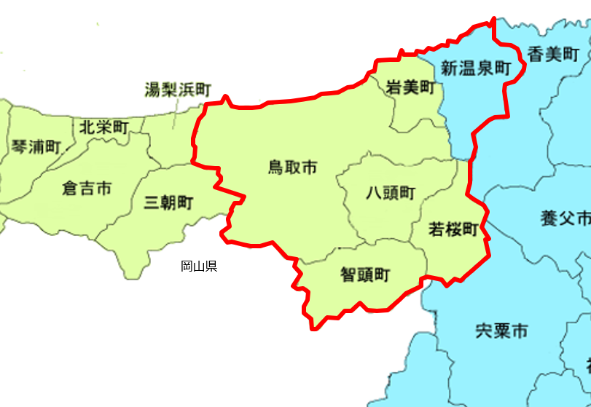
地域包括ケアシステムについて ー鳥取県東部を中心にー
因幡・但馬麒麟のまち
連携中枢都市圏
岡山県
Notes:
単独の自治体で行政サービスなど提供していくことは困難であり、生活圏や経済圏を一体とする近隣の自治体が連携していく必要がある
兵庫県の新温泉町は特に医療・生活を支える資源の多くが鳥取県東部地域であることは承知の通りであり。
今回鳥取市が中核市となった。そして因幡・但馬麒麟のまち連携中枢都市圏を
鳥取市・岩美町・若桜町・智頭町・八頭町に兵庫県の新温泉町で形成した

Slide 2
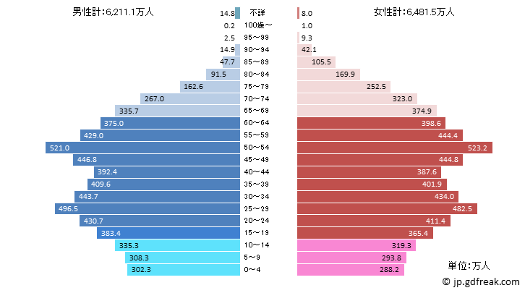
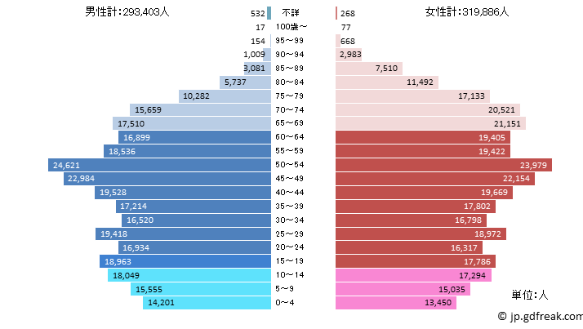
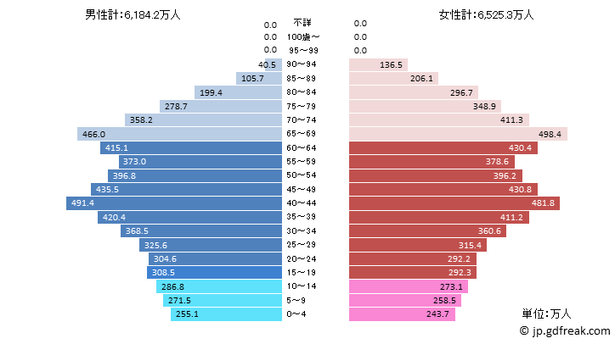
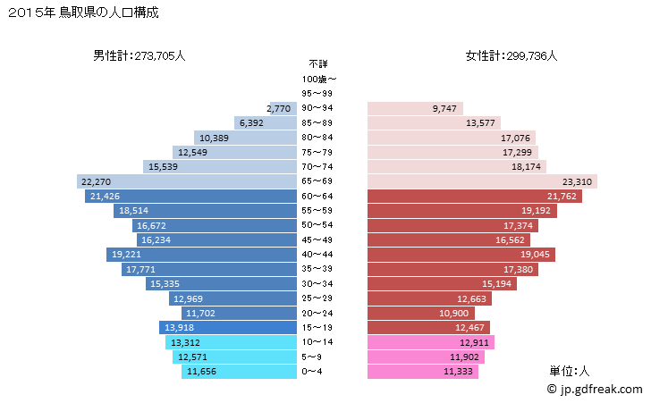
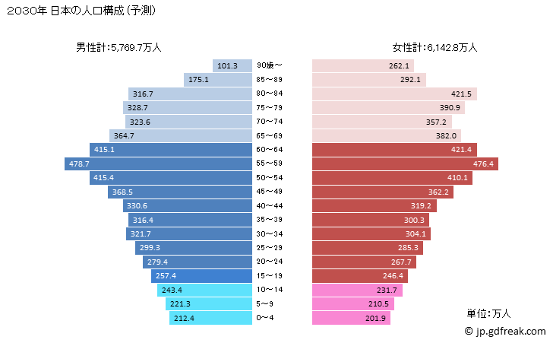
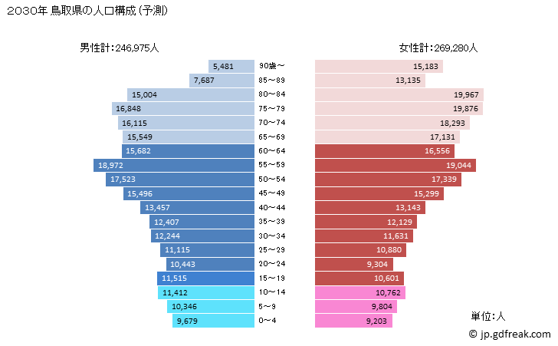
全国
鳥取県
人口ピラミッド
2000年
5.8人に1人が65歳以上
4.5に1人が65歳以上
2015年
3.8人に1人が65歳以上
3.4人に1人が65歳以上
2030年
3.2人に1人が65歳以上
2.9人に1人が65歳以上
Notes:
２０１５年を境に１５年前、１５年後の人口ピラミッド
全国と鳥取県
全国平均より早めの高齢化

Slide 3
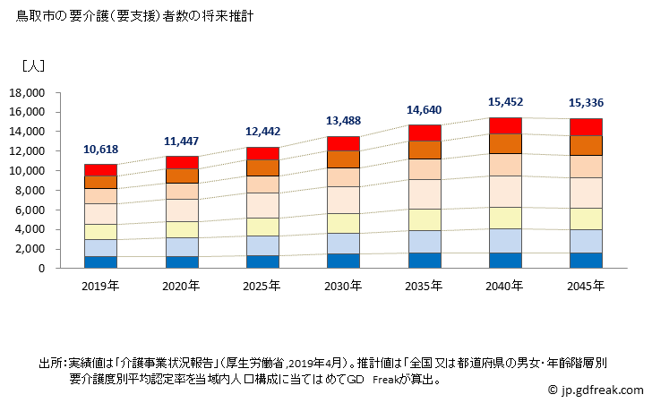
鳥取市
要介護(要支援)者数の将来推計
年齢層別将来推計人口
（２０１５年のみ国政調査による実績）
[人]
出所：実績値は「介護事業状況報告」（厚生労働省、２０１９年４月）。推計値は「全国
又は都道府県の男女・年齢階層別要介護度別平均認定率」を当域内人口構成
に当てはめてGD Freakが算出
Notes:
鳥取市の人口推計と要介護・要支援者数の将来推計

Slide 4
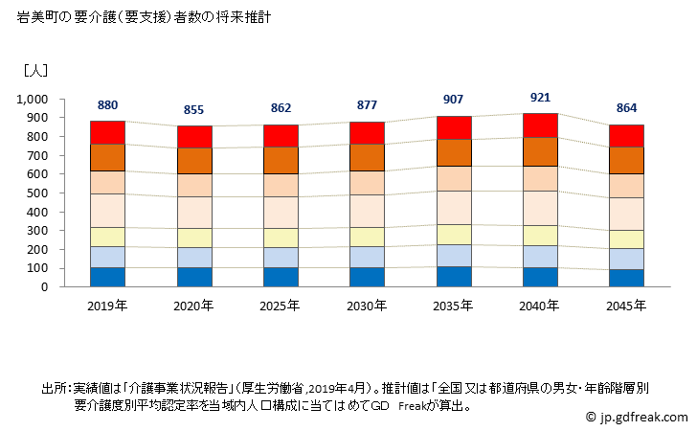
岩美町
要介護認定数と今後の推計
年齢層別将来推計人口
（２０１５年のみ国政調査による実績）
[人]
Notes:
岩美町の人口推計と要介護・要支援者数の将来推計

Slide 5
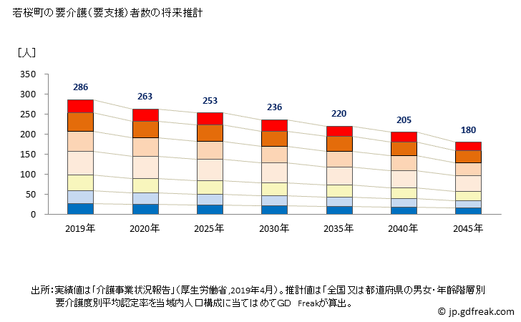
若桜町
年齢層別将来推計人口
（２０１５年のみ国政調査による実績）
要介護認定数と今後の推計
[人]
Notes:
若桜町
人口推計と要介護・要支援者数の将来推計

Slide 6
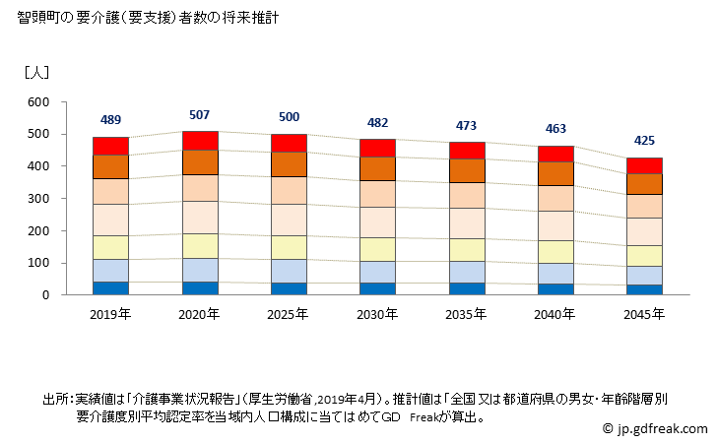
智頭町
年齢層別将来推計人口
（２０１５年のみ国政調査による実績）
要介護認定数と今後の推計
[人]
Notes:
智頭町
人口推計と要介護・要支援者数の将来推計

Slide 7
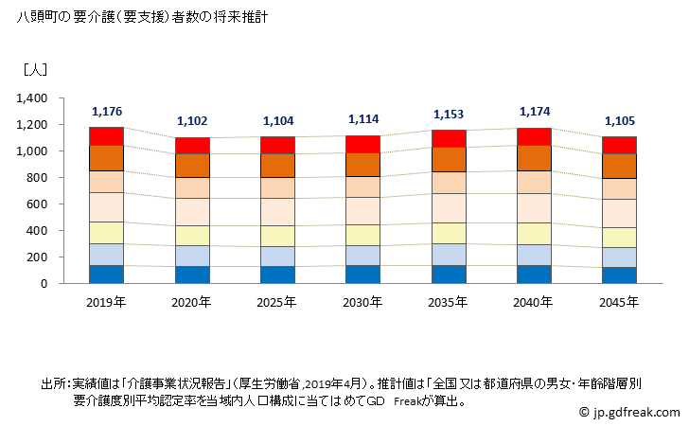
八頭町
年齢層別将来推計人口
（２０１５年のみ国政調査による実績）
要介護認定数と今後の推計
[人]
Notes:
八頭町
人口推計と要介護・要支援者数の将来推計

Slide 8
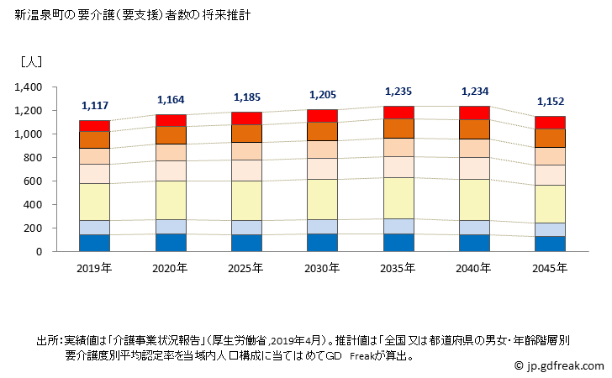
新温泉町
年齢層別将来推計人口
（２０１５年のみ国政調査による実績）
要介護認定数と今後の推計
[人]
Notes:
新温泉町
人口推計と要介護・要支援者数の将来推計

Slide 9
高齢化率推移
％
若桜町
智頭町
新温泉町
岩美町
全国
八頭町
鳥取県
鳥取市
年
『日本の地域別将来推計人口（平成30（2018）年推計』国立社会保障・人口問題研究所資料
Notes:
高齢化率のグラフ
超高齢化社会。
全国平均の赤とグレーの鳥取市がほぼ同じ推移。
点線は県の平均
2025年には智頭、若桜はほぼ二人に一人が高齢者となる。

Slide 10
厚生労働省資料より
Notes:
地域包括ケアシステムの姿
すみなれた住まいで生活していくことを根底にその人の状況に合わせその時々でかかわる人、関わる事業所が異なりながら、関係者の大きな輪の中で生きて行く図。
ただ地域によって高齢者の増加傾向や環境が異なるので、市町村、都道府県で自主的かつ主体的にこの仕組みを作り上げていくことが必要と言われている。

Slide 11
地域包括ケアシステムにおける「５つの構成要素」
資料：地域包括ケアシステム構築に向けた及びサービスのあり方に関する研究報告書 Ｈ２８年３月
Notes:
地域包括ケアシステムにおける「５つの構成要素」
植木鉢の図 植木鉢、土 植物にたとえてある
「植木鉢」は「すまいとすまい方」を示し、生活の基盤として必要な住まいが整備され、本人の希望と経済力にかなった住まい方が確保されていることが地域包括ケアシステムの前提としている。高齢者のプライバシーと尊厳が十分に守られた住環境が必要。
「土」は「生活支援・福祉サービス」を示して心身の能力の低下、経済的理由、家族関係の変化などがあっても尊厳ある生活が継続できるよう生活支援や社会保障の充実を行うことが言われている。生活支援には、介護サービスのヘルパーなどが行う食事の準備など、サービス化できる支援から、近隣住民の声かけや見守りなどのインフォーマルな支援まで幅広く、担い手も多様。生活困窮者などには、社会保障としての福祉サービスの提供も必要。
「植物 三枚の葉っぱ」は「介護・医療・予防」を示し、個々人の抱える課題にあわせて「介護･リハビリテーション」「医療・看護」「保健・予防」が専門職によって提供される（有機的に連携し、一体的に提供）という図。ケアマネジメントに基づき、必要に応じて生活支援と一体的に提供される。
下にある「皿」は「本人・家族の選択と心構え」を示している。最も重要なところ。単身・高齢者のみ世帯が主流になる中で、在宅生活を選択することの意味を、本人家族が理解し、そのための心構えを持つことが大切とされる。

Slide 12
「自助・互助・共助・公助」からみた 地域包括ケアシステム
自分たちでできること
お互いにできること
制度化された支え合い
生活保障の制度
Notes:
４つの助けが絡まった地域包括ケアシステムの図
「自助・互助・共助・公助」からなる
常に心がけたい自助・互助であり、知って上手に利用する共助、そして緊急時の助け舟となる公助となる。

Slide 13
地域包括ケアシステム構築のための 重点取組事項
在宅医療・介護連携の推進
認知症施策の推進
生活支援・介護予防サービスの基盤整備の推進
高齢者の生活を支える住まいとサービスの確保
Notes:
地域包括ケアシステム構築のための重点取組事項
４点挙げられている。
・在宅医療・介護連携の推進
・認知施策の推進
・生活支援・介護予防サービスの基礎整備の推進
・高齢者の生活を支える住まいとサービスの確保。
その中で在宅医療・介護連携の推進について説明を行う

Slide 14
在宅医療・介護連携の推進事業
厚生労働省 第２回 都道府県在宅医療・介護連携担当者・アドバイザー合同会議資料 より
Notes:
在宅医療・介護連携の推進事業の考え方の図
住み慣れた地域で自分らしい暮らしを続けることが出来るよう関係機関が連携し、包括的かつ継続的な医療・介護を提供することが重要である。そのため・都道府県・保健所の支援の下市区町村が中心となり、地域の医師会等と緊密に連携しながら地域の関係機関の連携体制の構築を推進する

Slide 15
在宅医療・介護連携推進事業 （介護保険の地域支援事業平成２７年度～）
厚生労働省 第1回 都道府県在宅医療・介護連携担当者・アドバイザー合同会議資料 より
Notes:
在宅医療・介護連携推進事業として８項目が挙げられている図

Slide 16
鳥取市をはじめとする東部地域での体制構築にあたって
● 東部１市４町での体制構築の必要性
１．医療圏と医師会の範囲が東部行政（１市４町）で一致する。（消防も）
２．急性期医療（鳥取市内の病院が中心）の入退院時から連携する必要がある。
３．在宅医のバックアップや在宅患者急変時の後方支援、２４時間体制の構築等
は、単独市町では困難である。
４．医療資源の地域間格差があるため、圏域全体で考えていく必要がある。
５．医療圏全体で統一した事業の推進は、行政側、医療側ともに、効果的・効率的
である。
● 東部医師会との連携について
１．医師会への委託事業と行政実施事業の連携（縦割り）ではなく、推進事業の８項
目は相互にかかわりが深く、一体的な取り組みの方が効果的・効率的である。
２． ８項目すべてを担当する「東部地域の在宅医療・介護連携推進室」の設置が
望ましい。
３．上記推進室は、行政職員が主体となり医師会の専任職員（看護師・ＭＳＷ等）と
協働で運営する。（同じ事務所で業務を行う。）
４．財源は、各市町の負担とする。（医師会の費用負担なし）
Notes:
東部地区での体制構築にあたって
必要性 と医師会との連携について

Slide 17
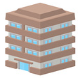
【 東部地域の連携イメージ 】 ○ 地方都市モデル
東部医師会
東部圏域１市４町の行政連携
連 携
地域包括
支援センター
市町の直営
看護師等専門職の参画
センター運営への参画
支援
連携
相談
東部医師会 在宅医療介護連携推進室
◆ 国が示す、在宅医療・介護連携推進事業の８項目を実施
◆ 行政職員と医師会職員（看護師・MSW等）が協同して業務を執行
※ 事業運営費と医師会職員費を委託費として１市４町が負担
【 東部地域の事業方針 】
・行政は、東部医療圏の１市４町が連携し共同実施 （医師会エリアも東部）
・国のモデル事業を参考にし、鳥取県東部地域の実情にあった、全国に例の
ない新しい連携推進体制を構築
・東部医師会 在宅医療介護連携推進室を設置し、行政職員と東部医師会の
専門職員が協働で事業を実施
※ 須坂のように行政連携し、連携推進室を設置。運営は行政と医師会（専門職）が連携・協同
※ 医療圏で統一行動。介護等事業のない医師会も行政が主体となることで連携がしやすい。
Notes:
イメージとしての図
方針として、行政は１市４町が連携する 国のモデルを参考に東部地区の実情に合った新しい連携推進体制を構築する。東部医師会に在宅医療連携推進室を設置する。行政職員と専門職員が協働で事業を実施する。

Slide 18
在宅医療・介護連携推進事業 （介護保険地域支援事業 H27年度～）
１ 地域の医療・介護の資源把握
医療・介護資源のマップ作成（WEB検索システムの稼動）
２ 在宅医療・介護連携の課題の抽出と対応策の検討
東部地区在宅医療介護連携推進協議会、各種ＷＧでの協議･検討
東部医師会在宅医療介護連携推進室 H27年4月～
３ 切れ目のない在宅医療と介護の提供体制の構築推進
４ 医療・介護関係者の情報共有の支援
入退院時の病院との連携強化（東部地域医療連携協議会に参画）
入退院時のケアマネと病院の業務手順書の策定
５ 在宅医療・介護連携に関する相談支援
関係者からの相談窓口の設置
６ 医療・介護関係者の研修
◎ 絆研修 、 在宅事例検討会（年4回）
７ 地域住民への普及啓発
ＤＶＤ「我が家に帰りたい」、終活支援ノート、ACPパンフレット
８ 在宅医療・介護連携に関する関係市町村連携
東部1市4町の行政連携、連携中枢都市圏（＋新温泉町）
Notes:
８項目とその内容

Slide 19
在宅医療・介護連携推進室 2018年度までの各ワーキングの活動内容
事業全体の企画、進捗管理、HP開設
協議会やWGの進捗管理、未検討項目の協議、HP運用
総合企画
情報共有・意見交換、ケアマネアンケート（２回）、住民啓発の推進
生活支援・介護予防・認知症対策との情報共有、保健所との連携
ファシリテーター育成とフォローアップ（各３回）・終活支援ノート作成
行政
地域資源
資源調査内容の検討・実施、医療介護資源マップを作成
情報マップWEBシステム構築、情報更新
WGは終了とし推進室で維持管理
多職種研修
多職種研修の把握、ワールドカフェでの研修テキスト項目抽出
多職種研修の企画・開催（合計9回）、ファシリテーターと協働
住民啓発の把握、住民学習会（寸劇）の企画・開催（6７回）、寸劇DVD作成、パンフレット（地域包括ケア、ＡＣＰ）作成
ファシリテーターと協働
住民啓発
情報共有
連携ツール（様式等）の現状把握と既存情報のオープン化
統一様式や新たな情報連携ツールの検討
ファシリテーション
ファシリテーション養成・フォローアップ・プレゼンテーション等の研修
住民啓発研修・多職種研修でファシリテータとして活躍
Notes:
7つのWGの活動について説明

Slide 20
どこでどのような介護を受けたいか
平成30年度版高齢社会白書
Notes:
高齢社会に関する意識調査 全国の４０歳以上の男女

Slide 21
健康寿命と平均寿命の推移
出典：第11回健康日本21(第二次〉推進専門委員会
Notes:
健康寿命と平均寿命の推移

Slide 22
死亡場所の構成割合の変動
資料 政府人口動態統計
Notes:
死に場所の構成割合昭和52年に自宅と病院が逆転した

Slide 23
2017年死亡場所（全国と鳥取）
Notes:
2017年の死亡場所 全国と鳥取の比較
上の青が病院の割合
病院以外の内訳が下のグラフとなる

Slide 24
地域医療構想（2025年の必要病床数の推計）
★政府の社会保障制度改革推進本部医療・介護情報の活用による改革の推進に関する専門調査会
推計病床数の減少（41道府県）
慢性期病床・24万～29万床（２割減の推計）
高度急性期病床13万床、急性期病床40万床と、それぞれ（３割の推計）
回復期病床は38万床と３倍の増
この割合で考えると
鳥取県は７４００床から５８００床の推計
鳥取東部地区は現状２７８０床から２２４２床の推計
19.4％の削減？！
Notes:
地域医療構想２０２５年必要病床数の推計
２０１７年６月新聞でも報道されたが、２０２５年の病床数を政府の専門機関が推計した。
資料から鳥取県東部地区は５３８床、１９．４％の減少と推計される。高齢者は増えていくが病床数は減る可能性が高い。
医療機関にはさまざまな種類があり、それぞれの病状に合わせて機能を分担する時代になっている。

Slide 25
地域医療構想について

Slide 26
鳥取県地域医療構想（平成28年12月）
区域 | 医療機能 | 将来の病床数（参考値） （令和7年：2025年） | 病床機能報告（H30.7）
東部 | 高度急性期 | 218 | 103
 | 急性期 | 740 | 1,235
 | 回復期 | 699 | 378
 | 慢性期 | 586 | 939
 | 計 | 2,243 | （無回答 38） 2,693
区 域 | 医療機能 | （平成37年：2025年） | （平成25年：2013年）
東部 | 在宅医療等 | 3,380 | 2,801
鳥取県医療政策課ホームページより
◆ 約５００床程度、必要な病床数は現在より少ない。
・急性期⇒回復期機能の強化 ・慢性期⇒介護施設、在宅療養への移行
◆ 在宅医療の需要は、５００人以上増える推計
Notes:
鳥取県の地域医療構想は平成２８年１２月に策定。
では鳥取県東部地域の推計はどうかということですが、当時の病床数で約５００床少ない推計、逆に在宅医療は５００人程度の需要増という推計。
現在は、慢性期の介護療養病床の介護医療院への転換等が進んできており、私の試算では３２３床の過剰という状況。
病床機能別では、全国推計とほぼ同じで、急性期、慢性期は現状より少なく、回復期は不足。

Slide 27
鳥取県地域医療構想（平成28年12月）
必要な医療を適切な場所で提供できる体制の整備
希望すれば在宅で療養できる地域づくり
病床機能分化および連携推進
医療機関の機能分担、患者の地域移行
ICTを活用した医療連携
在宅医療・介護の推進
在宅医療、在宅歯科医療の連携拠点活動
訪問看護の充実
多職種連携、在宅医療の人材育成
医療・介護連携の推進
医療従事者等の養成・確保
医療・介護人材の養成・確保
医療従事者の勤務環境の改善
Notes:
地域医療構想とは
地域包括ケアシステムとの関連

